Slide 1
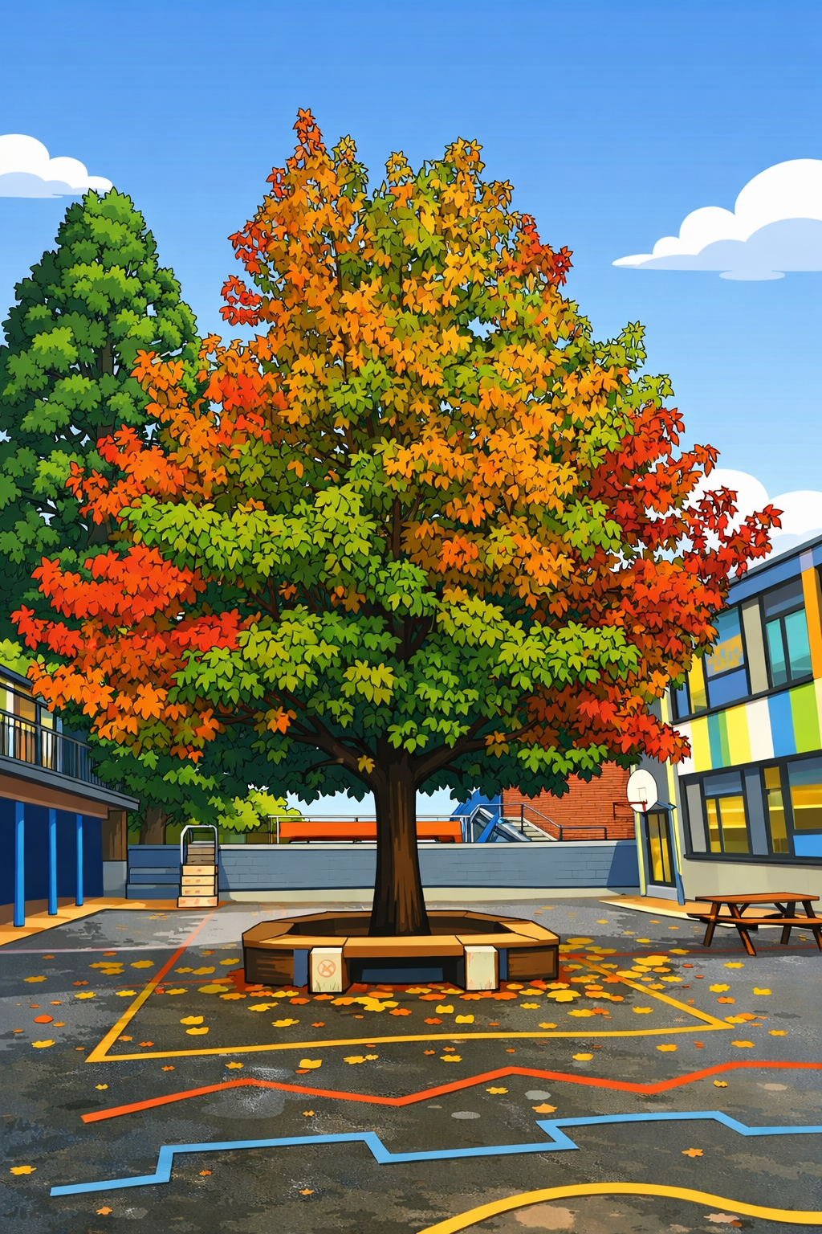

La gratuité
Tout ce que les parents doivent savoir sur les frais scolaires dans l’enseignement fondamental

Slide 2
Sommaire
Principe de gratuité
Ce que l’école met à disposition
Fournitures à charge des parents
Autres frais
L’extrascolaire
Décompte périodique & facturation
Aides, contacts & liens

Slide 3

Un droit fondamental
Un accès à l’enseignement obligatoire sans frais direct pour les familles permet de garantir le droit à l'instruction qui est un droit fondamental.
IMPORTANT : Aucun minerval (droit d’inscription) ne peut être réclamé.
L'inscription ne peut jamais être conditionnée au versement d’une somme d’argent.

Slide 4

Ce que l’école met à disposition
Ecriture & traçage
Crayons, stylos, lattes, compas, équerres, gommes, taille-crayons,…
Supports
Journal de classe, manuels scolaires,…
Artistiques
Ciseaux, colle, peinture, papier couleur,…
Administratif
Photocopies, pochettes plastiques,…
Les fournitures couvrent tout le matériel nécessaire pour les apprentissages.
La liste est indicative et peut être adaptée par l’école.

Slide 5
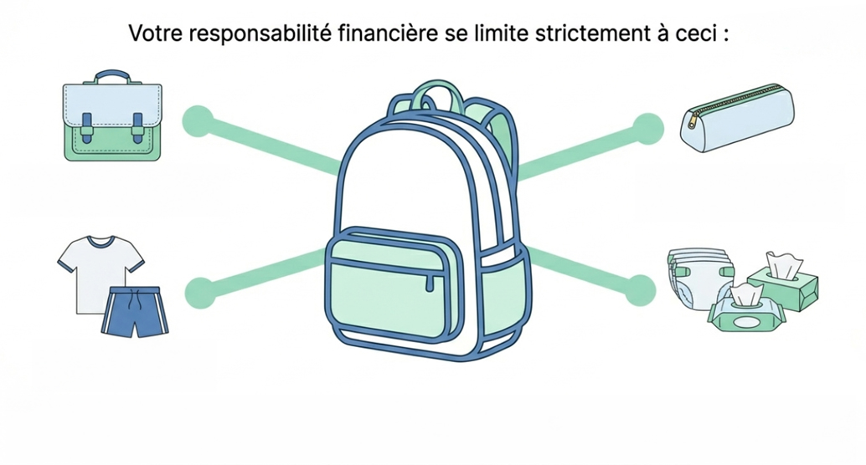
Le cartable non garni (vide)
Le plumier non garni (vide)
Tenues de sport usuelles
& nécessaire pour la natation
Langes, lingettes, mouchoirs
Attention : L’école ne peut pas imposer une marque ou un logo sur les vêtements.

Slide 6


Les frais pouvant être réclamés
Activités culturelles
& sportives
Séjours
pédagogiques
Piscine
Musées, Théâtres,
Journées sportives
Classes vertes,
classes de mer
(avec nuitées)
Entrée et transport
Règle : Facturation au COÛT REEL, transport compris. Sans bénéfice pour l’école.

Slide 7





Les frais facultatifs
Les frais facultatifs sont des frais scolaires autorisés, mais non obligatoires.
Choix
Abonnement revues jeunesse
Achats groupés de livres
Participation à des activités non obligatoires
VOS DROITS
L’école doit préciser que c’est FACULTATIF.
Vous n’êtes jamais obligé de les accepter.
Si vous ne participez pas à l’achat groupé, l’école met le support nécessaire gratuitement à disposition de l’élève.
Règle : Ces frais ne doivent jamais empêcher l’accès aux apprentissages.

Slide 8




Les frais ne pouvant pas être réclamés
La caisse de classe
Chauffage, électricité, nettoyage
Bulletin scolaire & diplômes
La participation à un mécanisme de solidarité peut être proposée mais pas imposée et reste à l’appréciation des parents.
Les parents ne doivent pas être sollicités pour des activités d’entretien ou de travaux à l’école.
Aucun frais scolaire ne peut être réclamé pour la délivrance des diplômes, certificats d’enseignement ou bulletin scolaire.

Slide 9
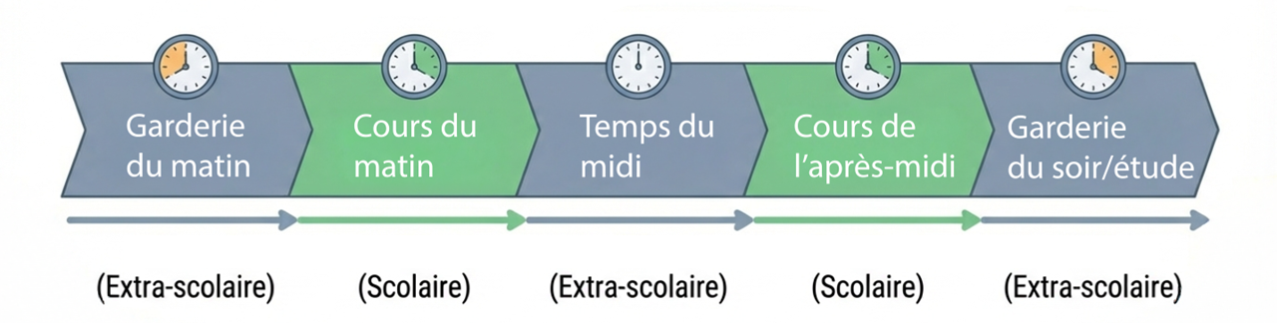
Comprendre la journée :
À la différence des frais scolaires, les frais extrascolaires concernent des services facultatifs proposés par l’école, généralement liés à des moments où la présence de l’élève n’est pas obligatoire (temps de midi, garderie). Ils peuvent aussi concerner certaines activités ou événements, comme les photos scolaires ou les fancy-fairs. La participation des parents reste toujours libre et doit être mentionnée par écrit.

Slide 10

Le temps du midi, les garderies du matin et du soir
Participation aux frais d’encadrement.
Uniquement si l’enfant consomme le repas/potage de l’école durant le temps de midi
La présence de l’élève à l’école pendant le temps de midi ainsi que durant la garderie du matin et du soir n’est pas obligatoire.

Slide 11

La facturation en 3 étapes
1. Document d’estimation des frais:
Reçu en début d’année
2. Décompte périodique :
Une facture détaillée reçue au moins 3X par an
3. Paiement:
Par virement, l’argent ne passe pas par les élèves
ATTENTION aux frais facultatifs : ils doivent être clairement distingués des frais obligatoires sur la facture.

Slide 12

En cas de difficultés financières
Echelonnement :
Possibilité de paiement en plusieurs fois si la facture dépasse 50€.
Dialogue :
Contactez d’abord la direction de l’école ou le Pouvoir organisateur.
Le non-paiement ne peut JAMAIS entrainer l’exclusion de l’enfant ou la non-remise du bulletin, diplôme, certificat, etc.

Slide 13


Pour poser des questions
direction@lacordee (Mme Deprest, Directrice)
gratuite.ensobligatoire@cfwb.be(Fédération Wallonie-Bruxelles)
071/52.76.66 (Ecole La Cordée)
02/690 80 03 (Fédération Wallonie-Bruxelles)

